Slide 1

Массивы и функции
в JavaScript

Slide 2

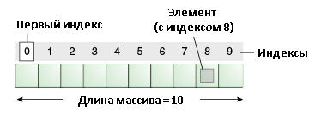
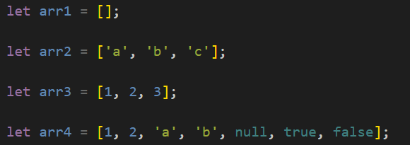
Понятие массива
2
PAGE
Массив – это упорядоченная коллекция элементов.
Элемент – это часть массива имитирующая переменную.
Элемент состоит из индекса (числовой номер) и значения.
Массив в JS
[ нетипизированный, динамический, особая форма объектов ]
Проще всего создать массив с помощью литерала, который представляет собой простой список разделенных запятыми элементов массива в квадратных скобках.
Кроме строк и чисел в массиве можно хранить все допустимые типы данных, а также смешивать их между собой в одном массиве
var base = 1024;
var table = [base, base+1, base+2, base+3];
// Массив с переменными
var arrObj = [[1,{x:1, y:2}], [2, {x:3, y:4}]];
// 2 массива внутри, содержащие объекты

Slide 3
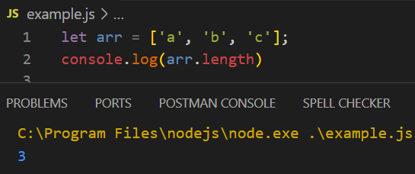
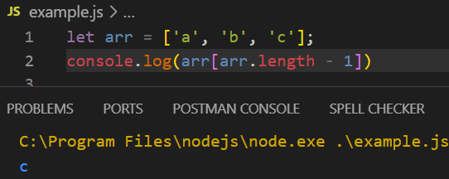
Создание массива
3
PAGE
Создание массива с помощью вызова конструктора Array().
1
Вызвать конструктор без аргументов.
2
Вызвать конструктор с единственным числовым аргументом, определяющим длину массива.
var arr = new Array();
var arr = new Array(10);
3
Явно указать в вызове конструктора значения первых двух или более элементов массива или один нечисловой элемент
var arr = new Array(5, 4, 3, 2, 1, "тест");

Slide 4
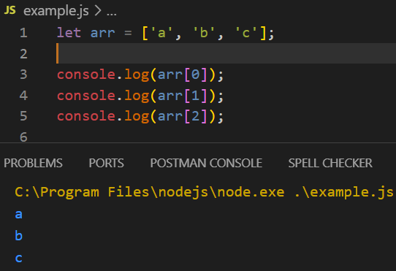
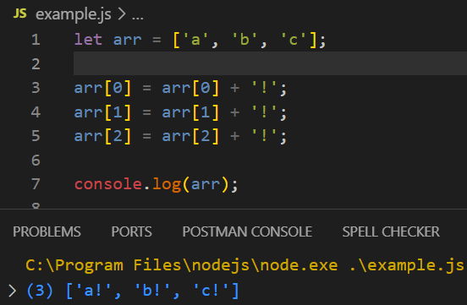
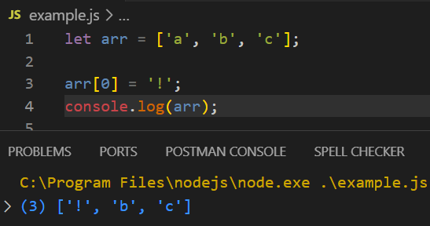
Операции с элементами массива
4
PAGE
Получение элементов массива:
Можно также прочитывать текущее значение элемента, выполнять с ним какие-то операции и записывать измененное значение обратно в этот элемент:
Элементы массивов можно изменять:

Slide 5
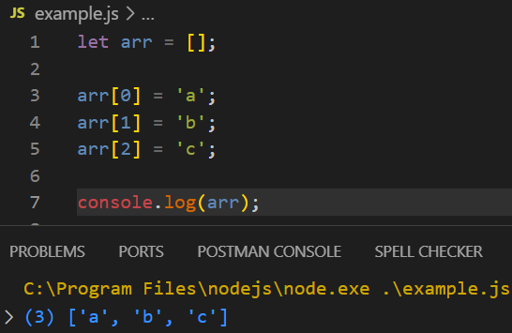
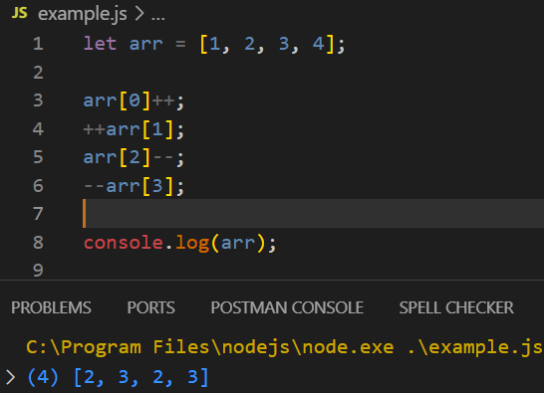
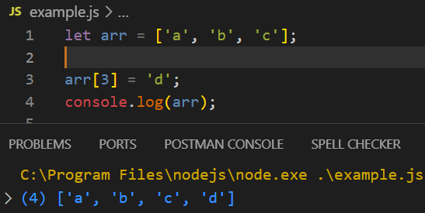
Операции с элементами массива
5
PAGE
применять операции инкремента и декремента:
Можно вначале объявить этот массив, а затем добавить в него необходимые элементы
Можно также добавлять элементы в массив, уже заполненный данными:

Slide 6
Разреженные массивы
6
PAGE
Если в массиве будут ключи с пропусками, то можно получить разреженный массив.
Пусть у нас есть некоторый массив:
let arr = ['a', 'b', 'c’];
Добавим к этому массиву еще один элемент так, чтобы ключи имели пропуски:
arr[4] = '!’;
В результате в массиве образуется дыра, имеющая значение undefined:
console.log(arr); // выведет ['a', 'b', 'c', undefined, '!’]
Длина массива будет включать в себя все дыры. To есть в нашем случае она будет 5, а не 4:
console.log(arr.length); // выведет 5

Slide 7
Методы класса Array
7
PAGE
Метод join()
Метод reverse()
Метод sort()
var arr = [1,2,3];
arr.join(); // '1,2,3'
arr.join("-"); // '1-2-3'
var arr = [1,2,3];
arr.reverse().join(); // "3,2,1"
var arr = [33, 4, 1111, 222];
// Алфавитный порядок: 1111, 222, 33, 4
arr.sort();
arr.sort(function(a,b) {
// Числовой порядок: 4, 33, 222, 1111
// Возвращает значение < 0, 0 или > 0
// в зависимости от порядка сортировки a и b
return a-b;
});
Метод slice()
Метод splice()
var arr = [1,2,3,4,5];
arr.slice(0,3); // Вернет [1,2,3]
arr.slice(3); // Вернет [4,5]
arr.slice(1,-1); // Вернет [2,3,4]
arr.slice(-3,-2); // Вернет [3]
var arr = [1,2,3,4,5,6,7,8];
arr.splice(4);
// Вернет [5,6,7,8], arr = [1,2,3,4]
arr.splice(1,2);
// Вернет [2,3], arr = [1,4]
arr.splice(1,1);
// Вернет [4]; arr = [1]
Метод concat()
var arr = [1,2,3];
arr.concat(4, 5); // Вернет [1,2,3,4,5]
arr.concat([4,5]); // Вернет [1,2,3,4,5]
arr.concat([4,5],[6,7]); // Вернет [1,2,3,4,5,6,7]

Slide 8
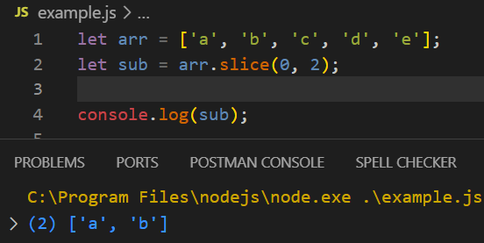
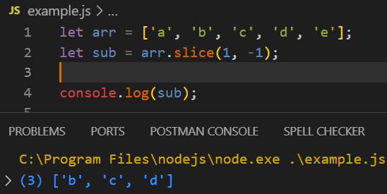
Пример использования метода splice
8
PAGE
Метод slice вырезает и возвращает указанную часть массива. Сам массив при этом не изменяется.
массив.slice(откуда отрезать, [докуда отрезать]);

Slide 9
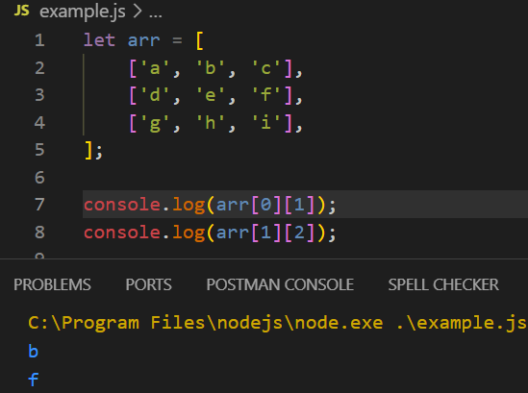
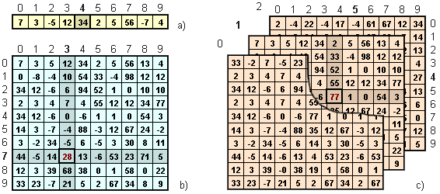
Многомерные массивы
9
PAGE
Элементы массива могут быть не только строками и числами, но и массивами. В этом случае у нас получится массив массивов или многомерный массив.
let arr = [['a', 'b', 'c'], ['d', 'e', 'f'], ['g', 'h’, 'i']];
let arr = [
['a', 'b', 'c’],
['d', 'e', 'f’],
['g', 'h', 'i’],
];
// Создать многомерный массив
// В таблице 10 строк
var table = new Array(10);
// В каждой строке 10 столбцов
for(var i = 0; i < table.length; i++)
table[i] = new Array(10);
// Инициализировать массив и вывести на консоль
for(var row = 0, str = ''; row < table.length; row++) {
for(var col = 0; col < table[row].length; col++) {
table[row][col] = (row+1)*(col+1);
str += table[row][col] + ' ';
}
console.log(str + '\n');
str = '';
}

Slide 10
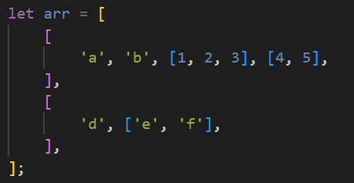
Произвольные массивы
10
PAGE
Как вы видите, этот массив "неправильный". В нем рядом с обычными элементами (например, 'a', 'b') располагаются массивы ([1, 2, 3] и [4, 5]).

Slide 11
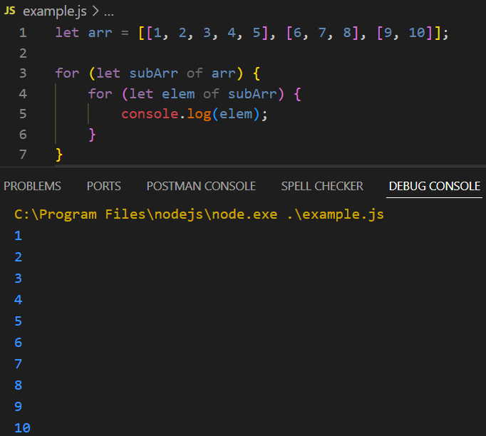
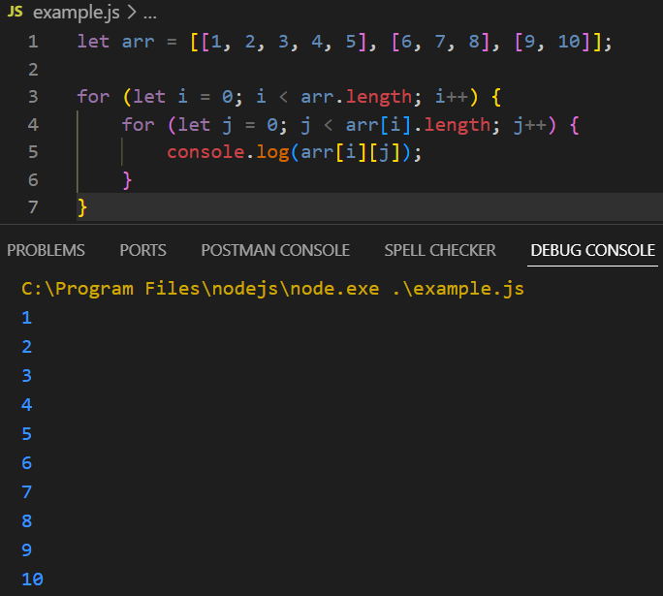
Перебор многомерных массивов
11
PAGE

Slide 12
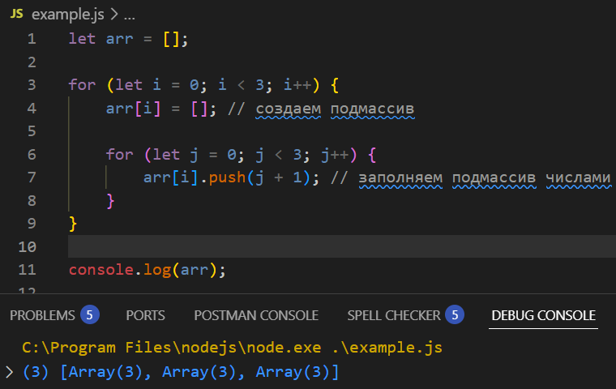
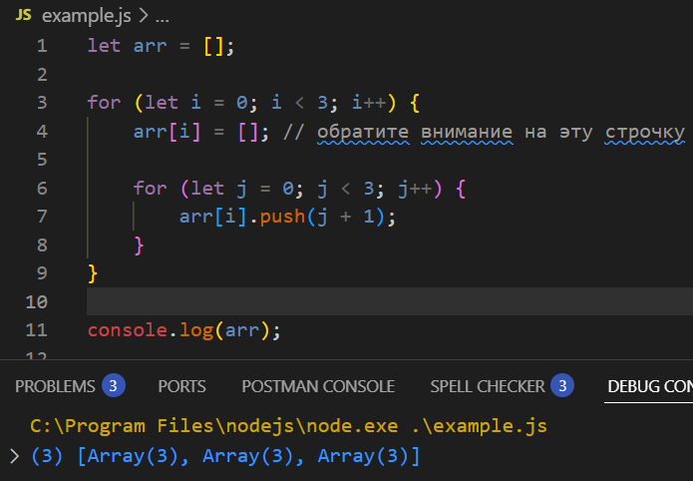
Заполнение многомерных массивов
12
PAGE
Мы не можем опустить эту строчку, так как тогда во внутреннем цикле попытка запушить данные в arr[i] выдаст ошибку
Внешний цикл будет создавать подмассивы, а внутренний - заполнять эти подмассивы числами:

Slide 13
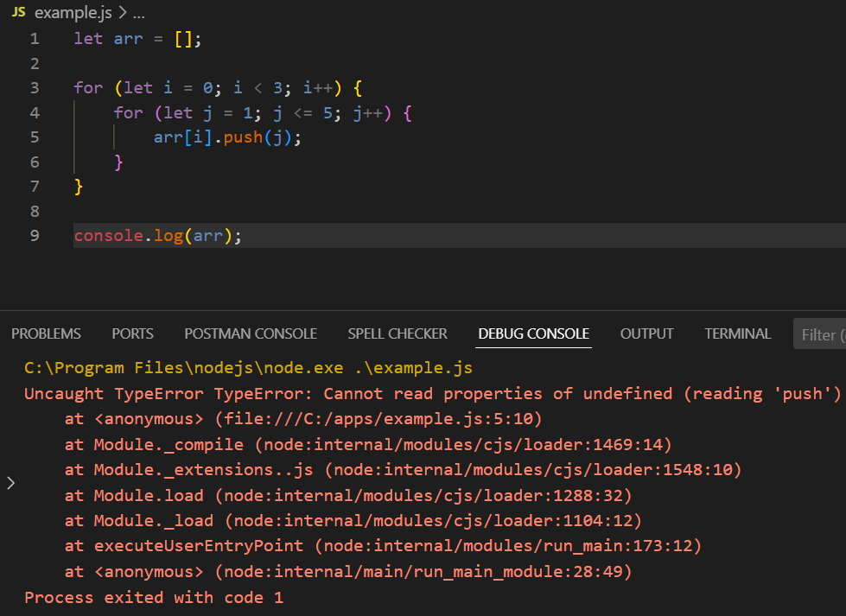
Пример
13
PAGE

Slide 14
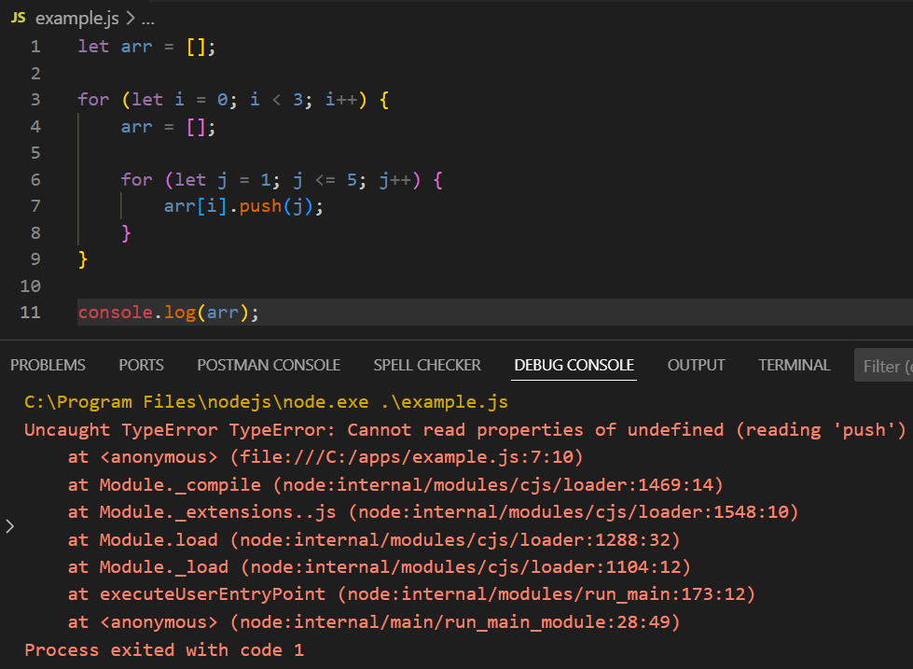
Пример
14
PAGE

Slide 15
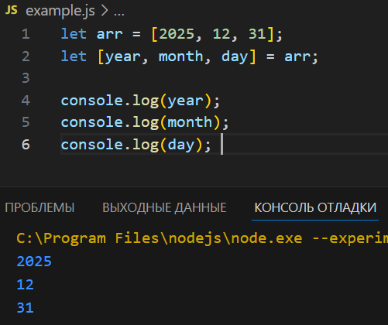
Деструктуризация массивов
15
PAGE
Операция деструктуризации массивов предназначена для массовой записи элементов массива в переменные в одну строчку кода.
let [переменная1, переменная2, переменная3] = массив;

Slide 16
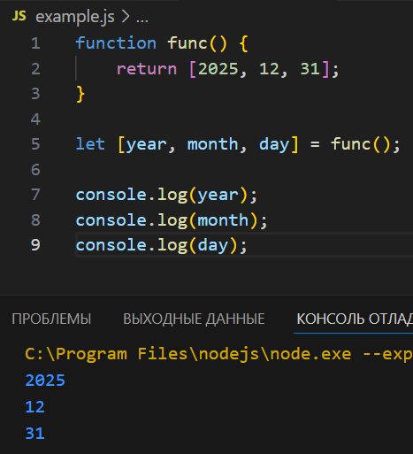
Деструктуризация массивов
16
PAGE
Операция деструктуризации массивов предназначена для массовой записи элементов массива в переменные в одну строчку кода.
let [переменная1, переменная2, переменная3] = массив;
Массив для деструктуризации не обязательно должен хранится в переменной. Он также может быть результатом работы функции.

Slide 17
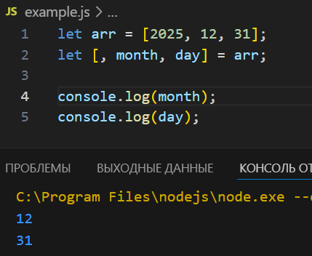
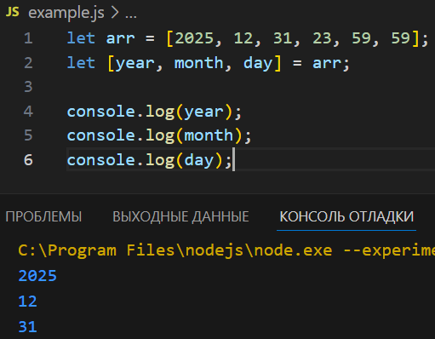
Деструктуризация массивов
17
PAGE
Можно начать записывать в переменные не сначала массива, а пропустить некоторые значения.
Если в массиве больше элементов, чем переменных - лишние элементы никуда не запишутся и ничего страшного не произойдет.

Slide 18
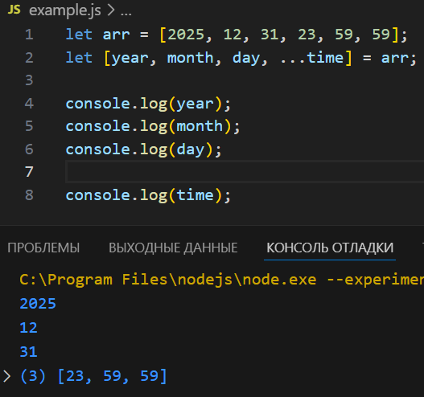
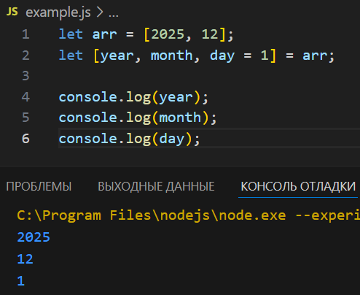
Деструктуризация массивов
19
PAGE
Если в массиве больше элементов, чем переменных, при необходимости лишние элементы можно записать в массив с помощью оператора rest
Для переменных можно указывать значения по умолчанию. В этом случае, если переменной не хватит элемента массива - возьмется значение по умолчанию.
В качестве значения по умолчанию можно также указывать функцию.

Slide 19
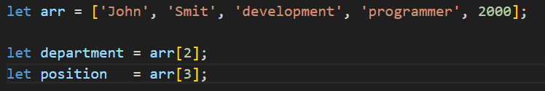
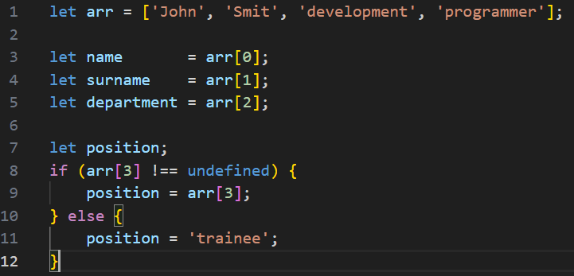
Пример
19
PAGE
Переделать код под деструктуризацию

Slide 20
Определение функции
20
PAGE
Функция - это программный код, который определяется один раз и затем может вызываться на выполнение любое количество раз.
Функция = Объект
var user = {
name: 'Вася',
age: 27,
city: 'Moscow'
}
function printprops(obj) {
for(var p in obj)
console.log(p + ": " + obj[p] + "\n");
}
printprops(user);
Определение функции:
1. Идентификатор, определяющий имя функции.
2. Пара круглых скобок вокруг списка из нуля или более идентификаторов, разделенных запятыми.
3. Пара фигурных скобок с нулем или более инструкций JavaScript внутри.
Имена функций должны быть глаголами.
Имя каждой функции должно точно отражать то, что функция делает.
Функция должна делать только то, что явно подразумевается её названием, и не делать другого.
Каждая функция должна выполнять только одно действие.
Используйте внутри функций вспомогательные функции.
Код функций лучше не делать длиннее 10-15 строк.
Длинные функции лучше разбивать на ряд вспомогательных.
Используйте общепринятые префиксы в именах функций: show, get, set, calc, create, change, check.
Выносите дублирующийся код в функции.

Slide 21
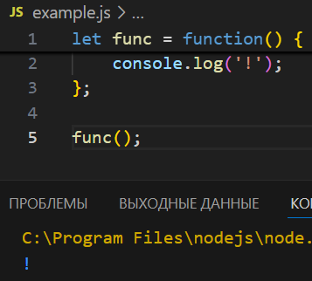
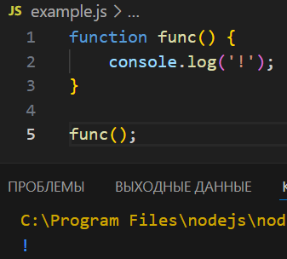
Определение функции
21
PAGE
Существует три способа определения функции: Function Declaration (FD), Function Expression (FE) и Named Function Expression (NFE). В стандарте ESMAScript 6 были добавлены стрелочные функции, как 4 тип определения.
FD
FE
NFE
создаются интерпретатором до начала выполнения кода (на этапе анализа)
создаются в процессе выполнения кода
можно вызывать только после того как они определены
можно вызывать (в той области видимости где они определены) до определения
имеет возможность обращаться к себе по имени при рекурсивном вызове
Если же функция объявлена Function Expression, то после } ставится точка с запятой
При объявлении функции как Function Declaration после фигурной скобки } точка с запятой не ставится

Slide 22
Определение функции
22
PAGE
Function Declaration (сокращённо FD) – это "классическое" объявление функции. В JavaScript функции объявляются с помощью литерала функции.
function идентификатор (параметры) { инструкции }
Список параметров
Тело
Имя (глагол)
function sayHello() {
console.log("Hello");
}
console.log(sayHello()); // function sayHello() {console.log("Hello"); }

Slide 23
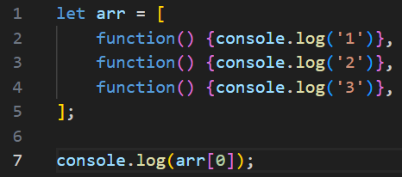
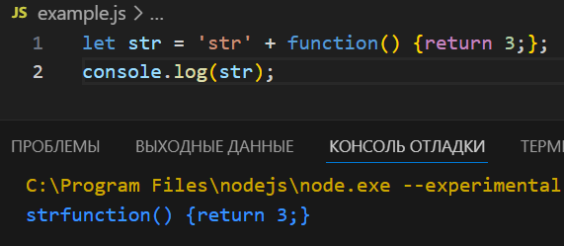
Определение функции
23
PAGE
Function Expression (сокращённо FE) – это объявление функции, которое является частью какого-либо выражения (например присваивания).
function (параметры) { инструкции }
var sayHello = function () {
console.log("Hello");
};
sayHello();
Список параметров
Тело
Название функциональное выражение обозначает то, что такая функция принимает участие в каком-нибудь выражении.

Slide 24
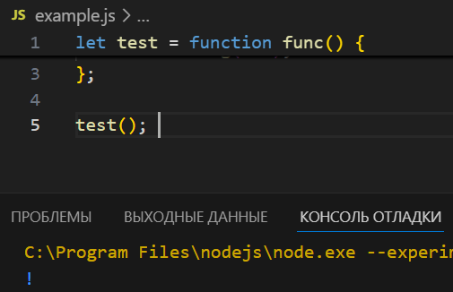
Определение функции
24
PAGE
Named Function Expression (сокращённо NFE) – это объявление функции, которое является частью какого-либо выражения (например присваивания).
function идентификатор (параметры) { инструкции }
Имя (глагол)
Список параметров
Тело
var f = function sayHello() {
console.log("Hello");
};
f();
Для вызова функции можно использовать оператор () (оператор вызова).
(function sayHi(str) {
if (str) { return console.log('Hello'); }
sayHi("hi"); // Имя доступно внутри функции
})();

Slide 25
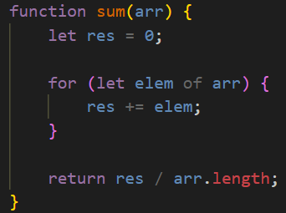
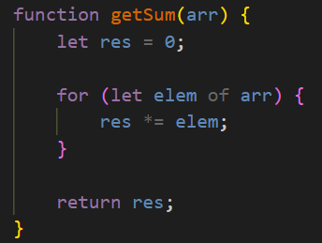
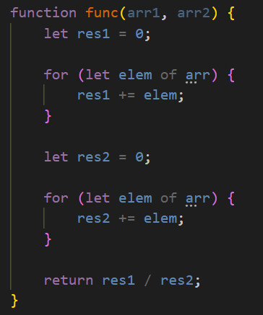
Пример
25
PAGE
Notes:
Определить недостатки кода

Slide 26
Вызов функции
26
PAGE
Если функция является свойством объекта или элементом массива (т.е. методом) - тогда выражение вызова является выражением вызова метода.
Метод - это не что иное, как функция, которая хранится в виде свойства объекта.
// Определим простой объект и функцию
var obj = {};
function func(a, b) { return a+b;}
// Добавим в объект obj метод
obj.method = func;
// Теперь можно вызвать этот метод
var result = obj.method(4, 5);
console.log(result);
var obj = {
x: 0, y: 0,
// Метод
add: function(a, b) { this.x = a; this.y = b; },
// Еще один метод
sum: function() { return this.x + this.y }
};
// Вызов методов
obj.add(15, 4);
console.log(obj.sum()); // 19

Slide 27
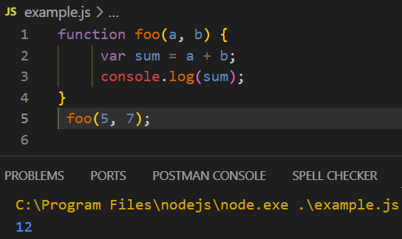
Аргументы и параметры функций
27
PAGE
Параметры функции играют роль локальных переменных в теле функции.
При указании параметров функции ключевое слово var или let использовать не нужно, JavaScript объявляет их в качестве локальных переменные автоматически.
function foo(a, b, c) { ... } // a, b, c – параметры функции
Значения, которые передаются при вызове функции называются аргументами.
аргументы

Slide 28
Аргументы и параметры функций
28
PAGE
Если число аргументов отличается от числа параметров, то никакой ошибки не происходит.
В JavaScript подобная ситуация разрешается следующим образом:
Если при вызове функции ей передаётся больше аргументов, чем задано параметров, "лишние" аргументы просто не присваиваются параметрам.
Допустим, имеется следующее объявление функции:
function foo(a, b, c) { // ... }
Если при её вызове указать foo(1, 2, 3, 4), то аргументы 1, 2 и 3 будут присвоены параметрам a, b и c соответственно. В то же время аргумент 4 не будут присвоен ни одному из параметров данной функции.
Если функция имеет больше параметров, чем передано ей аргументов, то параметрам без соответствующих аргументов присваивается значение undefined.

Slide 29
Списки аргументов переменной длинны
29
PAGE
Если число аргументов в вызове функции превышает число имен параметров, функция лишается возможности напрямую обращаться к неименованным значениям. Решение этой проблемы предоставляет объект Arguments.
Все функции имеют два неявных параметра: arguments и this. Под словом неявный подразумевается, что эти параметры не перечисляются явно в объявлении функции. Эти параметры также неявно инициализируются при вызове функции.
function func(x, y, z) {
// Сначала проверяется, правильное ли количество аргументов передано
if (arguments.length != 3) {
throw new Error("Функция func вызвана с " + arguments.length
+ " аргументами, а требуется 3.");
}
// А теперь сам код функции...
}
Объект Arguments - это объект, подобный массиву, позволяющий извлекать переданные функции значения по их номерам, а не по именам
Функции с переменным числом аргументов (variadic functions, variable arity functions или varargs functions)

Slide 30
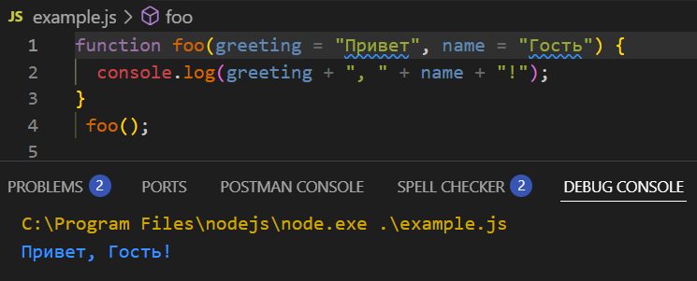
Параметры по умолчанию
30
PAGE
Параметры функции можно инициализировать значениями по умолчанию, которые будут использоваться в том случае, если параметры не были инициализированы аргументами при вызове функции.
Параметры создаются в момент вызова функции в том порядке, в котором они следуют в определении функции.

Slide 31

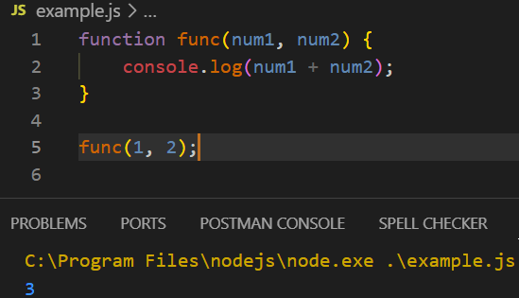
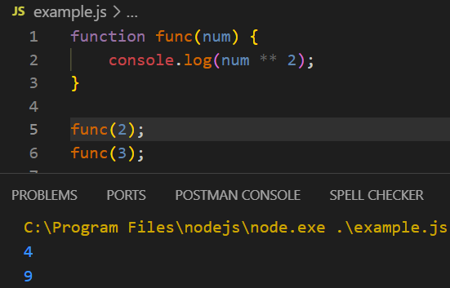
Параметры функций
31
PAGE
Функции могут принимать параметрами данные. Для примера давайте сделаем функцию, которая параметром будет принимать число:
Функция может принимать не один параметр, а несколько. В этом случае их нужно перечислить через запятую.

Slide 32
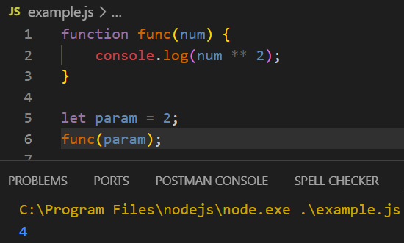
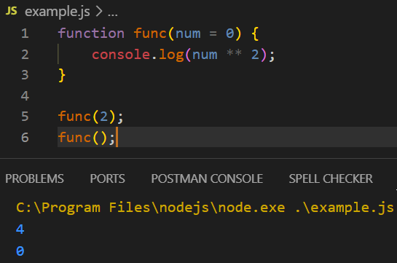
Параметры-переменные и необязательные параметры функций
32
PAGE
В параметры функции можно передавать переменные.
Параметры функций можно делать не обязательными.
Для этого параметрам нужно задать значения по умолчанию.

Slide 33
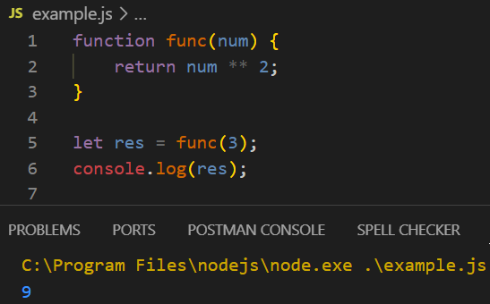
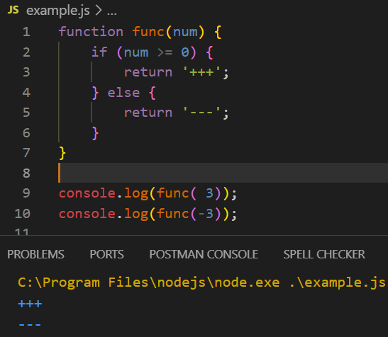
Return в функциях
33
PAGE
В JavaScript существует специальная инструкция return, которая позволяет указать значение, которое возвращает функция. Под словом "возвращает" понимают то значение, которое запишется в переменную, если ей присвоить вызванную функцию.
После того, как выполнится инструкция return - функция закончит свою работу и никакой код дальше не выполнится.

Slide 34
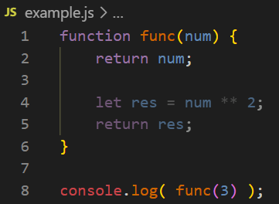
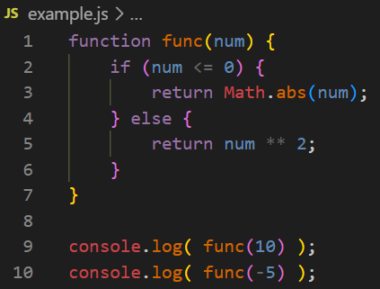
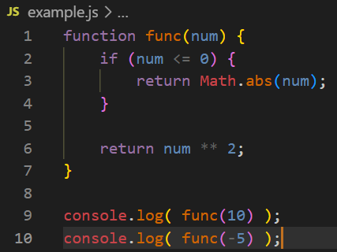
Примеры
34
PAGE

Slide 35
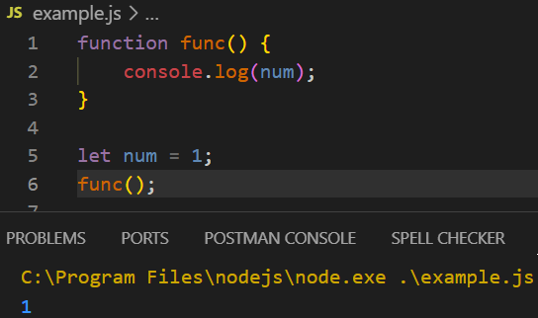
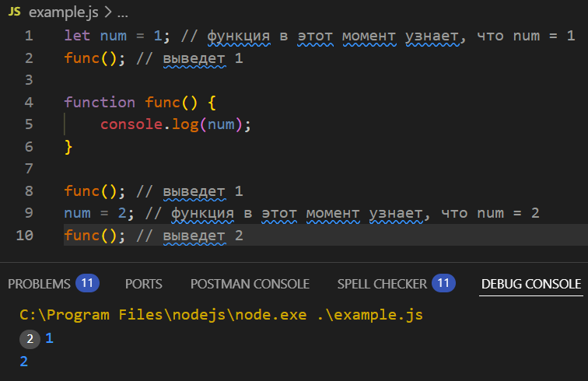
Доступ к внешним переменным
35
PAGE
Значение переменной не обязательно должно быть перед определением функции, главное, чтобы оно стояло перед ее вызовом. На самом деле это не совсем так. Наша функция даже до своего вызова знает значение переменной num:
на самом деле функция знает значения внешних переменных, даже не будучи вызванной.

Slide 36


Лексическое окружение функций
36
PAGE
Все внешние, доступные функции переменные, называются ее лексическим окружением (LexicalEnvironment).
В следующем примере функции доступны две переменные: num1 и num2, которые и являются лексическим окружением нашей функции:
Значение любой переменной лексического окружения всегда равно текущему значению этой переменной:
Само лексическое окружение представляет собой некий внутренний объект JavaScript, привязанный к нашей функции.
{num1: 1, num2: 2}

Slide 37

Замыкания в JavaScript
37
PAGE
Замыкание (closure) - это функция вместе со всеми внешними переменными, которые ей доступны. Или, другими словами, замыкание - это функция вместе со своим лексическим окружением.
В JavaScript чаще всего, говоря "замыкание функции", имеют ввиду не саму эту функцию, а именно ее внешние переменные. Если же какая-то функция получает переменную из своего лексического окружения, то говорят "переменная берется из замыкания".

Slide 38


Счетчики на замыканиях
38
PAGE
Перепишем рассмотренный нами код так, чтобы возвращаемая функция каждый раз увеличивала значение переменной num на единицу:

Slide 39


Локальная переменная счетчика
39
PAGE
Каждый вызов функции test таким образом: test()(), создает свою функцию со своим замыканием и сразу же вызывает эту функцию.

Slide 40


Примеры
40
PAGE
Все возвращаемые функции будут изменять эту глобальную переменную и счетчики будут работать уже зависимо друг от друга:

Slide 41



Примеры
41
PAGE

Slide 42
Аргументы и параметры функций
42
PAGE
Параметры функции играют роль локальных переменных в теле функции.
При указании параметров функции ключевое слово var или let использовать не нужно, JavaScript объявляет их в качестве локальных переменные автоматически.
function foo(a, b, c) { ... } // a, b, c – параметры функции
Значения, которые передаются при вызове функции называются аргументами.
function foo(a, b) {
var sum = a + b;
console.log(sum);
}
foo(5, 7);
аргументы

Slide 43
Аргументы и параметры функций
43
PAGE
Если число аргументов отличается от числа параметров, то никакой ошибки не происходит.
В JavaScript подобная ситуация разрешается следующим образом:
Если при вызове функции ей передаётся больше аргументов, чем задано параметров, "лишние" аргументы просто не присваиваются параметрам.
Допустим, имеется следующее объявление функции:
function foo(a, b, c) { // ... }
Если при её вызове указать foo(1, 2, 3, 4), то аргументы 1, 2 и 3 будут присвоены параметрам a, b и c соответственно. В то же время аргумент 4 не будут присвоен ни одному из параметров данной функции.
Если функция имеет больше параметров, чем передано ей аргументов, то параметрам без соответствующих аргументов присваивается значение undefined.

Slide 44
Вызов функции
44
PAGE
Если функция является свойством объекта или элементом массива (т.е. методом) - тогда выражение вызова является выражением вызова метода.
Метод - это не что иное, как функция, которая хранится в виде свойства объекта.
// Определим простой объект и функцию
var obj = {};
function func(a, b) { return a+b;}
// Добавим в объект obj метод
obj.method = func;
// Теперь можно вызвать этот метод
var result = obj.method(4, 5);
console.log(result);
var obj = {
x: 0, y: 0,
// Метод
add: function(a, b) { this.x = a; this.y = b; },
// Еще один метод
sum: function() { return this.x + this.y }
};
// Вызов методов
obj.add(15, 4);
console.log(obj.sum()); // 19

Slide 45
Списки аргументов переменной длинны
45
PAGE
Если число аргументов в вызове функции превышает число имен параметров, функция лишается возможности напрямую обращаться к неименованным значениям. Решение этой проблемы предоставляет объект Arguments.
Все функции имеют два неявных параметра: arguments и this. Под словом неявный подразумевается, что эти параметры не перечисляются явно в объявлении функции. Эти параметры также неявно инициализируются при вызове функции.
function func(x, y, z) {
// Сначала проверяется, правильное ли количество аргументов передано
if (arguments.length != 3) {
throw new Error("Функция func вызвана с " + arguments.length
+ " аргументами, а требуется 3.");
}
// А теперь сам код функции...
}
Объект Arguments - это объект, подобный массиву, позволяющий извлекать переданные функции значения по их номерам, а не по именам
Функции с переменным числом аргументов (variadic functions, variable arity functions или varargs functions)

Slide 46
Деструктуризация параметров функции
46
PAGE
Деструктуризация - если функция получает объект, то она может его тут же разбить в переменные.
let options = {
title: "Меню",
width: 100,
height: 200
};
function showMenu({title, width, height}) {
console.log(title + ' ' + width + ' ' + height);
}
showMenu(options); //Меню 100 200
let options = {
title: "Меню"
};
function showMenu({title="Заголовок",
width:w=100,
height:h=200}={}) {
console.log(title + ' ' + w + ' ' + h);
}
showMenu(); // Заголовок 100 200

Slide 47
Свойства и методы функций
47
PAGE
Свойство name
Свойство length
Свойство prototype
содержится имя функции
function f() {};
console.log(f.name); //f
количество аргументов, переданных функции
function f(a,b,c) {};
console.log(f.length); //3
ссылка на объект прототипа
function f() {};
console.log(f.prototype); // f {}

Slide 48
Свойства и методы функций
48
PAGE
Методы call() и apply()
выполнение косвенного вызова функции
func.call(obj);
func.apply(obj);
obj.m = func; // Временно сделать func методом obj
obj.m(); // Вызывать его без аргументов.
delete obj.m; // Удалить временный метод.
Все остальные аргументы метода call(), следующие за первым аргументом, определяющим контекст вызова, передаются вызываемой функции. Метод apply() действует подобно методу call(), за исключением того, что аргументы для функции передаются в виде массива.
<=
Частичное применение - распространенный прием в функциональном программировании и иногда называется каррингом (currying)
Метод bind()
выполнение связи (bind) функции с объектом
function func(y) { return this.x + y; }
var obj = {x:1}; // Объект, к которому выполняется привязка
var g = func.bind(obj); // Вызов g(x) вызовет obj.func(x)
console.log(g(6)); //7

Slide 49


Стрелочные функции
49
PAGE
В стандарте ESMAScript 6 появился новый синтаксис для задания функций через «стрелку» => (стрелочные функции).
let inc = x => x+1;
let inc = function(x) { return x + 1; };
console.log( inc(1) ); // 2
let getTime = () => new Date().getHours() + ':' + new Date().getMinutes();
console.log( getTime() ); // текущее время
let arr = [5, 8, 3];
let sorted = arr.sort( (a,b) => a - b );
console.log(sorted); // 3, 5, 8
Функции-стрелки не имеют своего arguments. В качестве arguments используются аргументы внешней «обычной» функции.

Slide 50



Функции обратного вызова (callback)
50
PAGE
Функция обратного вызова – это функция, которая передаётся в качестве аргумента другой функции для последующего её вызова.
Функции обратного вызова часто используются, в качестве обработчиков событий.
+

Slide 51
Параметры по умолчанию
51
PAGE
Параметры функции можно инициализировать значениями по умолчанию, которые будут использоваться в том случае, если параметры не были инициализированы аргументами при вызове функции.
function foo(greeting = "Привет", name = "Гость") {
console.log(greeting + ", " + name + "!");
}
foo(); // "Привет, Гость!"
Параметры создаются в момент вызова функции в том порядке, в котором они следуют в определении функции.

Slide 52
Литература
52
PAGE
Интернет-ресурсы:
Современный учебник по Java Script - https://learn.javascript.ru/books
Выразительный JavaScript - https://www.gitbook.com/book/karmazzin/eloquentjavascript_ru/details
Ресурс с кратким изложением основ - http://bonsaiden.github.io/JavaScript-Garden/ru/
Печатные издания:
Закас Н. JavaScript для профессиональных веб-разработчиков / (Пер. с англ. А. Лютича). – СПб.: Питер, 2015. – 960с.
Флэнаган Д. JavaScript. Подробное руководство, 6-е издание. – Пер. с англ. – СПб: Символ-Плюс, 2012. – 1080 с., ил.
Васильев А.Н. JavaScript в примерах и задачах. / Алексей Васильев. – М.: Издательство «Э», 2017. – 720 с.
Дакетт, Джон. JavaScript и jQuery. Интерактивная веб-разработка / Джон Дакетт ; (пер. с англ. М.А. Райтмана). – М.: Издательство «Э»217. – 640 с.

Slide 53


